Slide 1
Правила безопасности при организации самостоятельных занятий физическими упражнениями

Slide 2
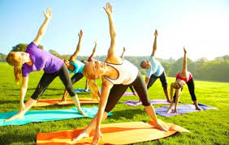
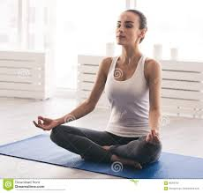
Содержание темы:
1
Принципы организации самостоятельных занятий
2
Роль разминки
3
Самоконтроль
4
Гигиена
5
Безопасность и первая помощь

Slide 3
Принципы организации самостоятельных занятий
Систематичность. Заниматься рекомендуется 2—7 раз в неделю по 1 — 1,5 ч. Заниматься менее 2 раз в неделю нецелесообразно, так как это не способствует повышению уровня тренированности организма.
Доступность. Физические упражнения нужно проводить в хорошо проветренных помещениях. Очень полезно выполнять упражнения на открытом воздухе.
Индивидуализация. В зависимости от состояния здоровья, медицинской группы, исходного уровня физической и спортивнотехнической подготовленности студенты могут планировать достижение различных результатов по годам обучения в 11 ВУЗе и в дальнейшей жизни и деятельности — от контрольных тестов учебной программы до нормативов разрядной классификации.

Slide 4
Динамичность. В комплексы утреней гигиенической гимнастики следует включать упражнения для всех групп мышц, упражнения на гибкость и дыхательные упражнения. Можно включать упражнения со скакалкой, эспандером и резиновым жгутом, с мячом (элементы игры в волейбол, баскетбол, футбол с небольшой нагрузкой).
Постепенность. при составлении комплексов и их выполнении рекомендуется физическую нагрузку на организм повышать постепенно, с максимумом в середине и во второй половине комплекса. К окончанию выполнения комплекса упражнений нагрузка снижается и организм приводится в сравнительно спокойное состояние. Увеличение и уменьшение нагрузки должно быть волнообразным.

Slide 5
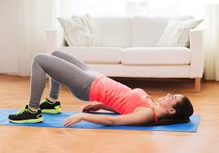
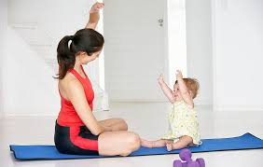
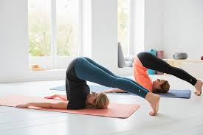
Роль разминки
Занятие начинается с разминки продолжительностью 10—15 мин. Она необходима для того, чтобы «разогреть» мышцы, подготовить организм к предстоящей нагрузке, предотвратить травмы.
Каждое занятие следует начинать с ходьбы и медленного бега, затем переходить к гимнастическим общеразвивающим упражнениям для всех групп мышц.

Slide 6
Виды разминок
а) общая разминка - комплекс обще-развивающих упражнений,
б) специальная разминка - выполнение специфических упражнений,
в) психическая разминка - комплекс аутогенных воздействий и мысленное воспроизведение своих действий на предстоящих соревнованиях;
г) специальные меры, направленные на повышение температуры и ускорение кровообращения в коже и мышцах: массаж, втирание гипертермических мазей и растирок, а в ряде случаев пребывание в сауне с очень высокой температурой.

Slide 7
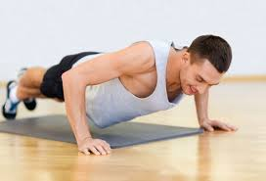
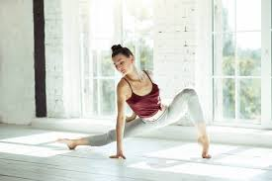
Место проведения занятий
При занятиях в помещении не допускается наличие в воздухе даже незначительного количества вредных веществ, пыли, увеличенного процентного содержания углекислого газа. Запрещается курение. Пол должен быть ровным, нескользким без выбоин и выступов. Температура воздуха плюс 15—18°С, при хорошей освещенности.

Slide 8
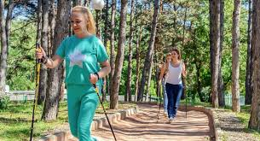
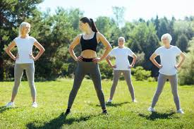
Занятия на природе
Наибольший оздоровительный эффект дают занятия на открытом воздухе в любое время года. Во избежание загазованности воздуха места занятий в лесу, лесопарке, на скверах выбираются на удалении 300—500 м от автомобильных дорог и магистралей, от производственных зданий, учитывая направление и скорость движения воздуха.

Slide 9
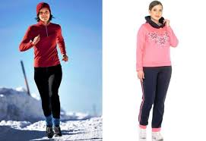
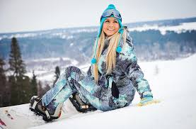
Одежда для занятий
При занятиях в летнее время одежда состоит из майки и трусов, в прохладную погоду используется хлопчатобумажный или шерстяной трикотажный спортивный костюм. Во время занятий зимними видами спорта используется спортивная одежда с высокими теплозащитными и ветрозащитными свойствами. Обычно это хлопчатобумажное белье, шерстяной костюм или свитер с брюками, шапочка.

Slide 10
Обувь для занятий
Обувь должна быть легкой, эластичной и хорошо вентилируемой.
Она должна быть удобной, прочной, хорошо защищать стопу от повреждений и иметь специальные приспособления для занятий тем или иным видом физических упражнений.
Важно, чтобы спортивная обувь и носки были чистыми и сухими во избежание потертостей, а при низкой температуре воздуха — обморожения.
Для занятий зимними видами физических упражнений рекомендуется непромокаемая обувь, обладающая высокими теплозащитными свойствами. Ее размер должен быть чуть больше обычного, что даст возможность использовать теплую стельку, а при необходимости две пары носков.

Slide 11
Самоконтроль
Под самоконтролем понимается ряд мероприятий, проводимых самим занимающимся с целью активного наблюдения за состоянием своего здоровья при занятиях различными видами физических упражнений.
При помощи самоконтроля студент может планировать и проводить занятия в соответствии с полом, состоянием здоровья, физическим развитием и уровнем физической подготовленности, что благоприятно отражается на умственной и физической работоспособности, на учебе и спортивных результатах.

Slide 12
Основные показатели самоконтроля
Самочувствие -классифицируется как хорошее (чувство бодрости, хорошая работоспособность), удовлетворительное (небольшая вялость) и плохое (слабость, вялость, низкая работоспособность).
Настроение -можно оценить следующим образом: хорошее (жизнерадостное), удовлетворительное (спокойное, ровное) и неудовлетворительное (подавленное, грустное).
Сон-нормальным считается сон, наступающий быстро, глубокий, спокойный, действующий на организм освежающе, дающий чувство бодрости и отдыха после пробуждения.

Slide 13
Утомление-состояние организма, возникающее вследствие работы и характеризующееся снижением работоспособности.
Работоспособность зависит от многих условий: состояния здоровья, физического развития, уровня общей физической подготовленности и тренированности, а также от степени утомления и быстроты восстановления сил.
Аппетит-неустойчив, он легко нарушается при недомоганиях и болезненных состояниях, при переутомлении. При интенсивной нагрузке аппетит может резко снизиться. Отсутствие аппетита часто является одним из признаков болезни.

Slide 14
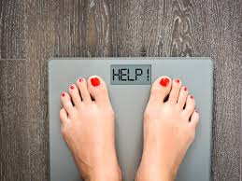
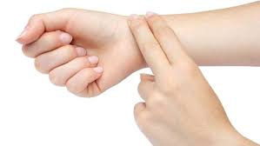
Результаты многих видов самоконтроля и учета при проведении самостоятельных тренировочных занятий могут быть представлены в виде количественных показателей: ЧСС, масса тела, тренировочные нагрузки, результаты выполнения тестов, спортивные результаты и др. Информация о количественных показателях позволит занимающемуся в любой отрезок времени ставить определенную количественную задачу, осуществлять ее в процессе тренировки и оценивать точность ее выполнения.

Slide 15
Техника безопасности
Перед самостоятельным занятием физическими упражнениями необходимо снять все украшения (кольца, браслеты, серьги и др.
Для того чтобы не было травматизма, нужно заниматься в обуви на резиновой подошве.
Спортивное оборудование и снаряды должны быть не повреждены и соответствовать гигиеническим требованиям.
Не выполнять упражнения на неисправных, непрочно установленных и ненадежно закрепленных тренажерах.

Slide 16
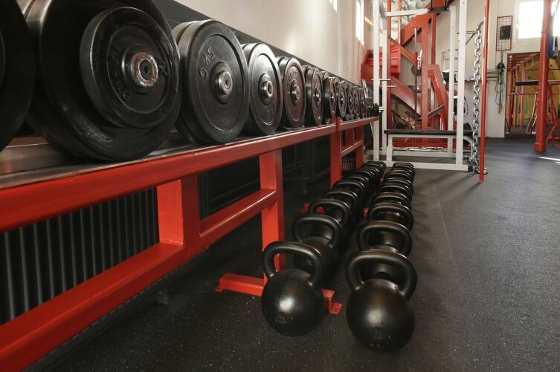
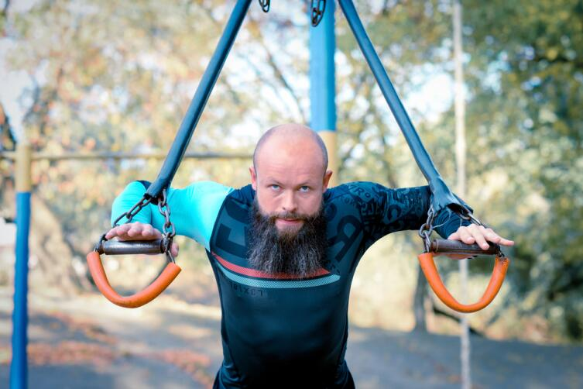
Пройти медицинское обследование.
Перед каждой тренировкой обязательно проводите тщательную разминку.
Перед каждой тренировкой обязательно проводите тщательную разминку.
Соблюдайте правильную методику тренировок.
Не делайте рискованные упражнения в одиночку.

Slide 17
При ушибах следует- наложить компресс и обеспечить травмированной части тела покой в течение 10 – 15 мин.
При ушибе головы холодный компресс на лоб или затылок, к ногам теплая грелка.
При травме связок голеностопного сустава- на место растяжения наложить давящую повязку и сустав крестообразно забинтовать для ограничения движений. Сверху положить холод.
Вывихи -Самим вывих вправлять нельзя Срочно госпитализировать.
При глубоких порезах следует обратиться к врачу. Кровотечение можно остановить, подняв руку и ногу вверх и наложить стерильную повязку.

Slide 18
Список литературы
1. Ю. А. Орешкин «К здоровью через физкультуру», Москва «Медицина» 1990 г.
2. В.И. Ильинич «Физическая культура студента» Изд. «Гардарики» Москва 2000год.
3. Е.Г. Мильнер «Формула жизни» Изд. «Физкультура и спорт» Москва 1991год.
4. С.Н. Попов «Лечебная физическая физкультура» Изд. «Физкультура и спорт» Москва 1978 год.
5. Н. В. Гуреев «Активный отдых», Москва «Советский спорт» 1991 г.
6. С. М. Вайцеховский «Книга тренера», Москва Фис 1971 г.
7.Гуреев В.Н. «Активный отдых» Москва1991г.
8. М.И. Труднева «Разминка как часть занятий физической культурой» Москва 2014
9.Т.Е. Старовойтова «Контроль и самоконтроль при занятиях физической культурой»

Slide 19
Электронные ресурсы
http://samosoverhenstvovanie.ru/sport/dangerous-sports
http://extreme-life.info/
http://good-all.ru/ehkstrim/ehkstrim-ehkstremalnye-vidy-uvlecheniya-i-sporta
http://daypic.ru/sport/13653
http://hippocrate.narod.ru/f/fiz_1.htm
http://festival.1september.ru/articles/625147/

Slide 20
Спасибо за внимание!

